Slide 1
La FE cristiana
Un informativo teológico
en
P. Juan María Gallardo
HORA

Slide 2
tema 14:
Historia De
La iglesia
Un trabajo de: Carlo Pioppi
Extracto y presentación: Juan María Gallardo

Slide 3
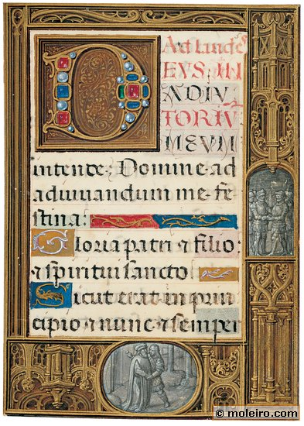
1. La Iglesia en la historia
Por voluntad de Cristo, la Iglesia continúa manteniendo su presencia en la historia humana:
«Id y enseñad a todos los pueblos, bautizándoles en el nombre del Padre y del Hijo y del Espíritu Santo, enseñadles a observar todo lo que os he mandado. Yo estaré con vosotros todos los días hasta el fin del mundo» (Mt 28,19-20).

Slide 4
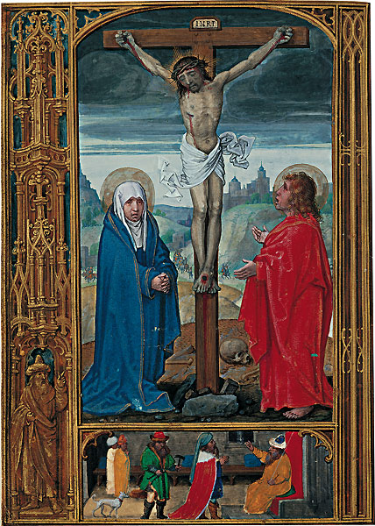
En la historia de la Iglesia se encuentra un entrelazarse entre lo divino y lo humano.
En la historia de la Iglesia, hay aspectos que sorprenden a cualquier observador imparcial:
a) Catolicidad: la unidad en el tiempo y en el espacio:
La Iglesia Católica, a lo largo de dos milenios, ha permanecido siendo el mismo sujeto, (…)

Slide 5
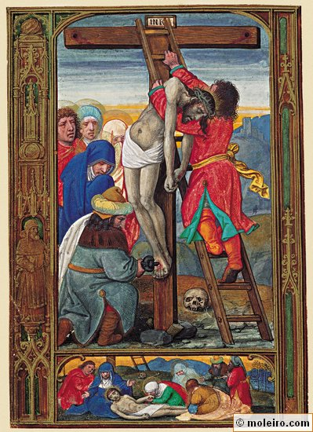
*con la misma doctrina; *los mismos elementos fundamentales:
*unidad de fe, *de sacramentos, *de jerarquía (por la sucesión apostólica);
además, en todas las generaciones ha reunido hombres y mujeres de los pueblos y culturas más diversos y de zonas geográficas de todos los rincones de la tierra;

Slide 6
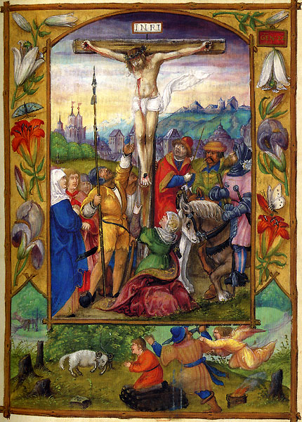
b) la acción misionera: la Iglesia, en todo tiempo y lugar, para predicar el Evangelio.
c) la capacidad, en cada generación, de producir frutos de santidad en personas de todo pueblo y condición;
d) un llamativo poder de recuperación ante crisis, a veces de mucha gravedad.

Slide 7
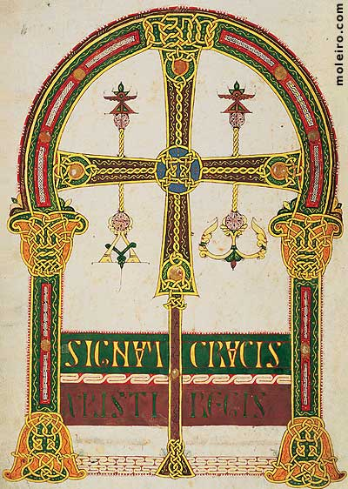
2. La Antigüedad Cristiana (hasta el 476, año de la caída del Imperio Romano de Occidente)
Desde el s. I, el cristianismo comenzó a propagarse, bajo la guía de san Pedro y de los apóstoles, y después de sus sucesores.
Se asiste a un progresivo aumento de los seguidores de Cristo, sobre todo dentro de los confines del Imperio Romano:

Slide 8
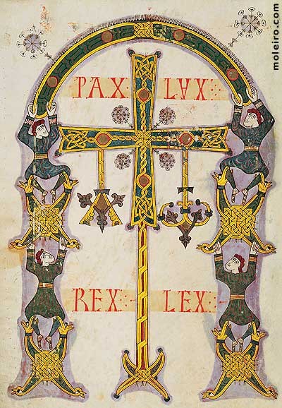
En los inicios del s. IV eran aproximadamente el 15% de la población del imperio, y estaban concentrados en las ciudades y en la parte oriental del estado romano.
La nueva religión se difundió más allá de esas fronteras: en Armenia, Arabia, Etiopía, Persia, India.
El poder político romano vio en el cristianismo un peligro, (…).

Slide 9
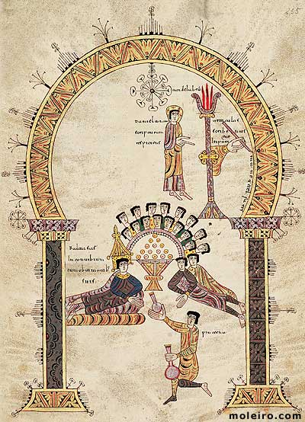
por el hecho de que este último reclamaba un ámbito de libertad en la conciencia de las personas respecto a la autoridad estatal.
Por este motivo tuvieron que soportar numerosas persecuciones, que condujeron a muchos al martirio: la última, y la más cruel, tuvo lugar a inicios del s. IV por obra de los emperadores Diocleciano y Galerio.

Slide 10
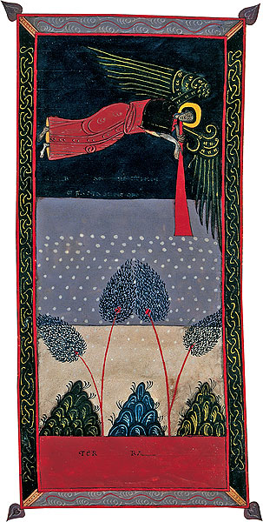
En el año 313 el emperador Constantino I concedió a los cristianos la libertad de profesar su fe, e inició una política muy benévola hacia ellos.
Con el emperador Teodosio I (379-395) el cristianismo se convirtió en la religión oficial del Imperio Romano.
A finales del s. IV los cristianos eran ya la mayoría de la población del imperio romano.

Slide 11
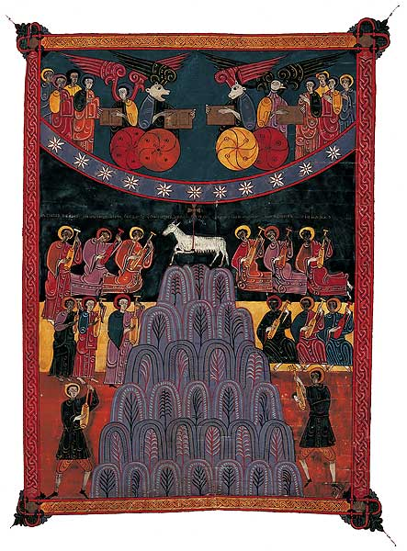
En el s. IV la Iglesia tuvo que afrontar una fuerte crisis interna: la cuestión arriana.
Arrio, presbítero de Alejandría, en Egipto, sostuvo teorías heréticas:
*Negaba la divinidad del Hijo, que sería, en cambio, la primera de las criaturas, aunque superior a las demás;
*Y también la divinidad del Espíritu Santo.

Slide 12
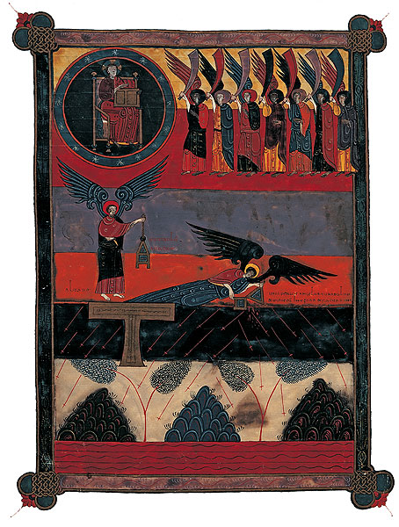
La crisis doctrinal fue resuelta gracias a los dos primeros concilios ecuménicos, -el primero de Nicea (325) y -el primero de Constantinopla (381), en los cuales:
1.- se condenó el arrianismo,
2.- se proclamó solemnemente *la divinidad del Hijo (consubstantialis Patri, en griego homoousios) y *del Espíritu Santo, y

Slide 13
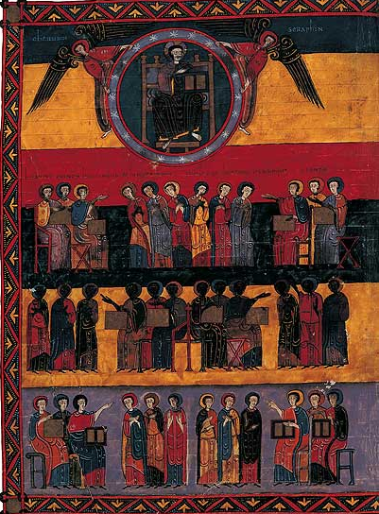
3.- y se compuso el Símbolo Niceno-Constantinopolitano (el Credo).
El arrianismo sobrevivió hasta el s. VII porque los misioneros arrianos lograron convertir a su credo a muchos pueblos germánicos, que sólo poco a poco pasaron al catolicismo.
En el s. V hubo dos herejías cristológicas: 1.- El nestorianismo y 2.- El monofisismo

Slide 14
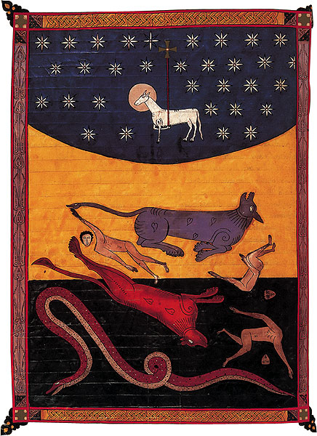
Tuvieron el “efecto positivo” de obligar a la Iglesia a profundizar en el dogma para formularlo de modo más preciso.
1.- El nestorianismo: afirma la existencia en Cristo de dos personas, además de dos naturalezas.
Fue condenada por el Concilio de Éfeso (431) que reafirmó la unicidad de la persona de Cristo.

Slide 15
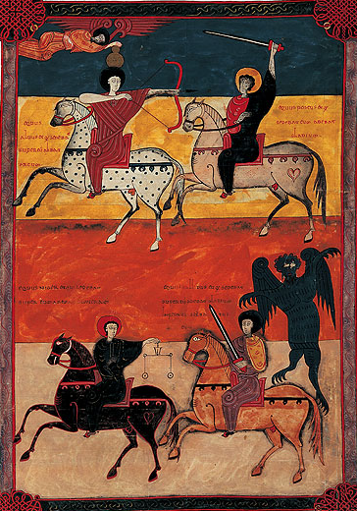
De los nestorianos derivan las Iglesias siro-orientales y malabares, aún separadas de Roma.
2.- El monofisismo, sostenía la existencia en Cristo de una sola naturaleza, la divina.
El Concilio de Calcedonia (451) condenó el monofisismo y afirmó que en Cristo hay dos naturalezas, la divina y la humana, (…)

Slide 16
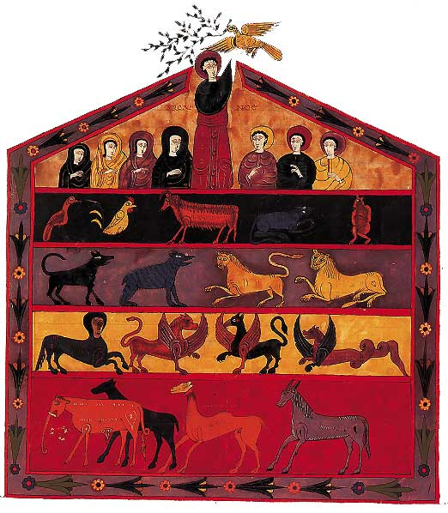
*unidas en la persona del Verbo
*sin confusión ni mutación (contra el nestorianismo),
*sin división ni separación (contra el monofisismo):
Estos son los cuatro adverbios de Calcedonia: *inconfuse, *immutabiliter, *indivise, *inseparabiliter.

Slide 17
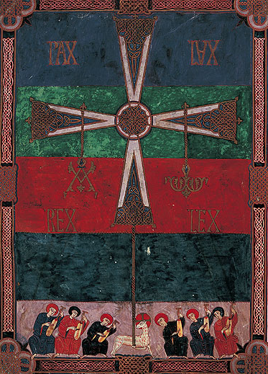
De los monofisitas derivan las Iglesias coptas, siro-occidentales, armenas y etiópicas, separadas de la Iglesia Católica.
En los primeros siglos de la historia del cristianismo se asiste a un gran florecimiento de la literatura cristiana, homilética, teológica y espiritual: son las obras de los Padres de la Iglesia,

Slide 18
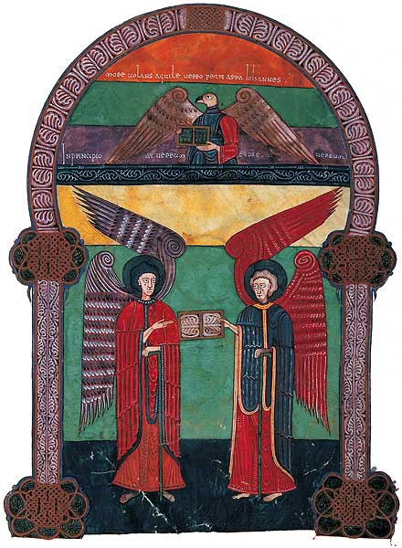
de gran importancia en la reconstrucción de la Tradición.
Los más relevantes en Occidente fueron: san Ireneo de Lyon, san Hilario de Poitiers, san Ambrosio de Milán, san Jerónimo y san Agustín
en Oriente: san Atanasio, san Basilio, san Gregorio Nacianceno, san Gregorio de Nisa, san Juan Crisóstomo, san Cirilo de Alejandría y san Cirilo de Jerusalén

Slide 19
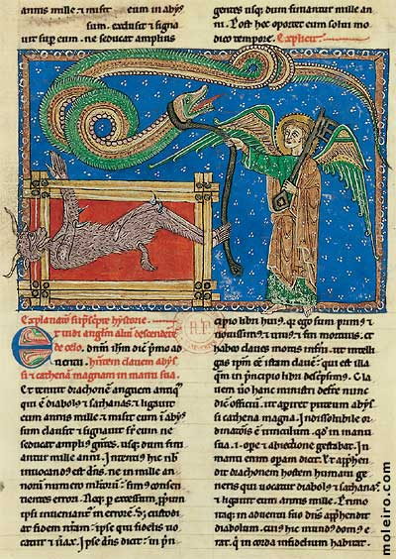
3. El Medioevo (Desde el 476 hasta 1492, año de la llegada de Cristóbal Colón a América)
En el 476 cayó el Imperio Romano de Occidente, que fue invadido por una serie de pueblos germánicos (algunos arrianos, otros paganos).
El trabajo de la Iglesia en los siglos sucesivos fue el de evangelizar y contribuir a civilizar a estos pueblos, y más adelante a los pueblos eslavos, escandinavos y magiares.

Slide 20
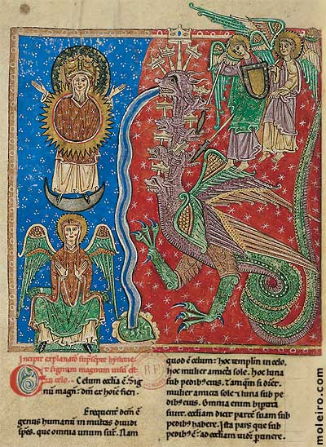
El Alto Medioevo (hasta el año 1000) fue un período difícil para el continente europeo, por la situación de violencia política y social, empobrecimiento cultural y regresión económica, debidos a las invasiones continuas.
La acción de la Iglesia logró, poco a poco, conducir a estos jóvenes pueblos hacia una nueva civilización, que alcanzará su esplendor en los ss. XII-XIV.

Slide 21
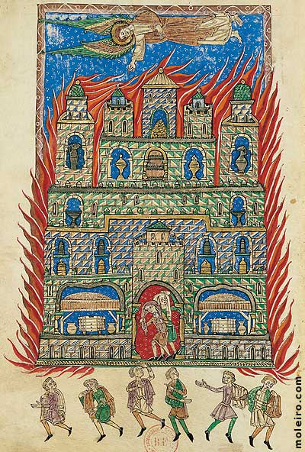
En el s. VI nació el monaquismo benedictino, que garantizó, entorno a los monasterios, islas de paz, tranquilidad, cultura y prosperidad.
En el s. VII fue de gran importancia la acción misionera, en todo el continente, de los monjes irlandeses y escoceses.
En el s. VIII la de los benedictinos ingleses.

Slide 22
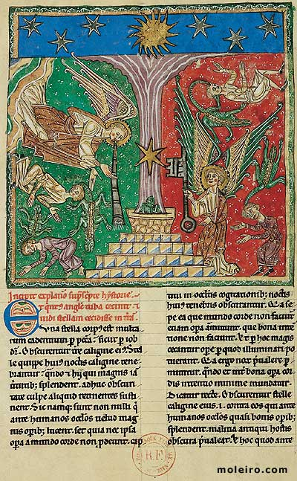
En este último siglo terminó la etapa de la Patrística, con los últimos dos Padres de la Iglesia, -san Juan Damasceno en oriente, -san Beda el Venerable, en occidente.
En el s. VII-VIII nació la religión islámica en Arabia; tras la muerte de Mahoma los árabes se lanzaron a una serie de guerras de conquista que les condujeron a constituir un vastísimo imperio.
Entre otros, subyugaron a los pueblos cristianos de: África del Norte y la…

Slide 23
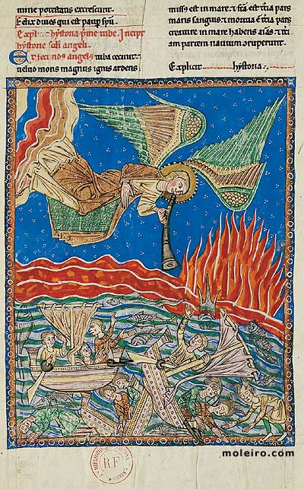
*Península Ibérica; *y separaron *el mundo bizantino *del latino-germánico.
Durante aproximadamente 300 años supusieron un flagelo para los pueblos de la Europa mediterránea, a causa de las incursiones, redadas, saqueos y deportaciones realizadas de modo prácticamente sistemático y continuo.

Slide 24
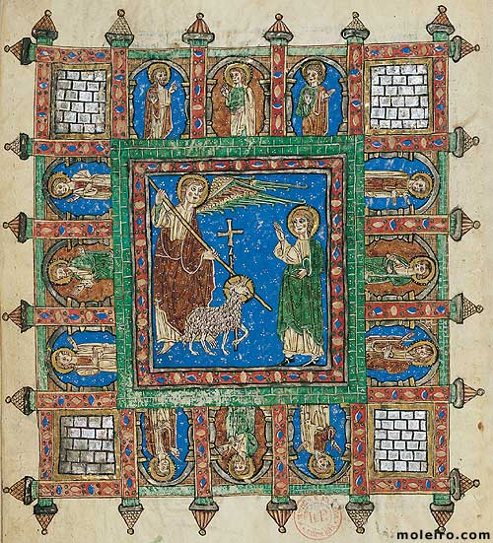
A finales del s. VIII se institucionalizó el poder temporal del papado (Estados Pontificios), que ya existía de hecho desde finales del s. VI, surgido para suplir el vacío de poder creado en la Italia central.

Slide 25
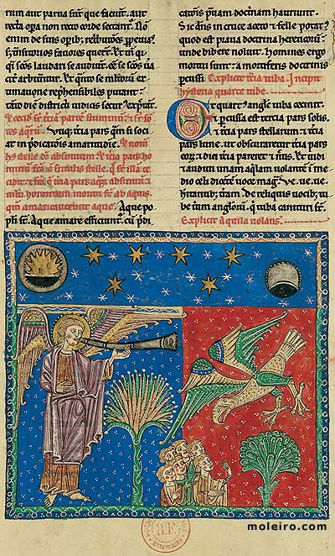
Con el tiempo, los papas se dieron cuenta de que un limitado poder temporal era una eficaz garantía de independencia respecto a los diversos poderes políticos (emperadores, reyes, señores feudales).
En la noche de Navidad del año 800 el papa coronó a Carlomagno en la basílica de San Pedro instaurándose, en Occidente, el Sacro Imperio Romano:

Slide 26
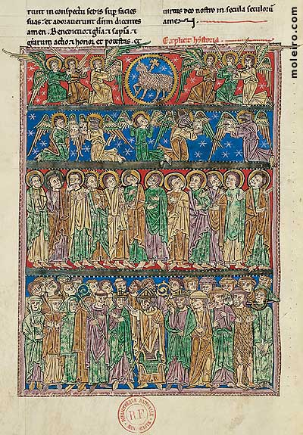
Nació así un estado católico con aspiraciones universales, caracterizado por -una fuerte sacralización -del poder político, -y una compleja mezcla -de política -y religión.
En el s. X (Siglo de Hierro) el papado sufrió una grave crisis a causa de las interferencias de las familias nobles de Italia central en la elección del papa y…

Slide 27
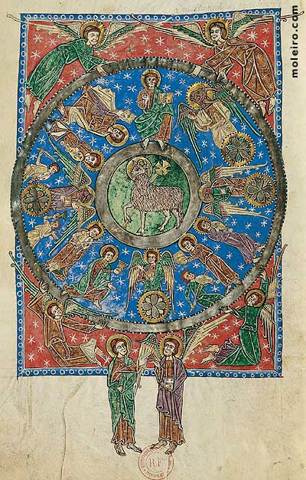
y más en general porque los reyes y señores feudales se adueñaron del nombramiento de muchos cargos eclesiásticos.
La reacción papal a tan poco edificante situación tuvo lugar en el s. XI, a través de la reforma gregoriana y la llamada “cuestión de las investiduras”, en las cuales la jerarquía eclesiástica logró recuperar amplios espacios de libertad respecto al poder político.

Slide 28
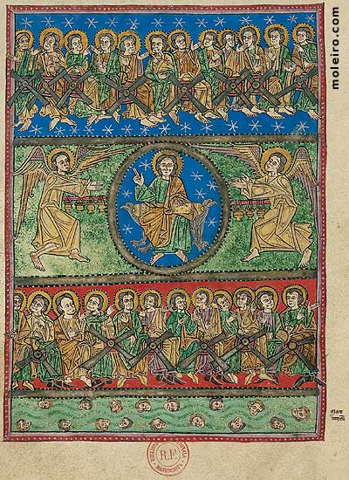
En el año 1054, *el patriarca de Constantinopla, *Miguel Cerulario, *realizó la definitiva *separación de los griegos *de la Iglesia Católica *(Cisma de Oriente):
Fue el último episodio de una historia de fracturas y disputas iniciada ya en el s. V, y debida en buena medida a las graves interferencias de los emperadores romanos de oriente en la vida de la Iglesia (cesaropapismo).

Slide 29
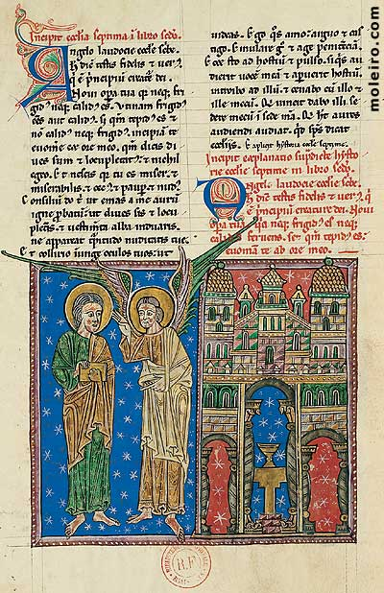
Este cisma afectó a todos los pueblos dependientes del patriarcado, y hasta ahora afecta a: *búlgaros, *rumanos, *ucranianos, *rusos y *serbios.
Desde inicios del s. XI las repúblicas marineras italianas habían arrebatado a los musulmanes el control del Mediterráneo, poniendo un límite a las agresiones islámicas.

Slide 30
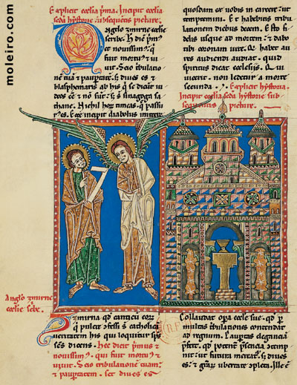
El crecimiento del poder militar de los países cristianos tuvo como expresión el fenómeno de las cruzadas en Tierra Santa (1096-1291), expediciones bélicas de carácter religioso cuyo fin era la conquista o defensa de Jerusalén.
En los s. XIII y XIV se asiste al apogeo de la civilización medieval, con grandes realizaciones teológicas y filosóficas: la escolástica mayor representada por:

Slide 31
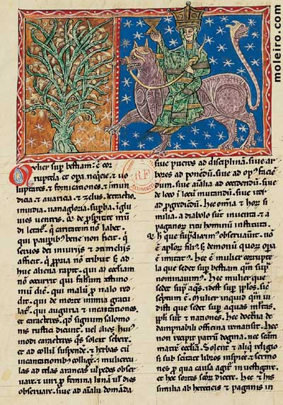
San Alberto Magno, santo Tomás de Aquino, san Buenaventura, el beato Duns Scoto.
Por lo que se refiere a la vida religiosa es de gran importancia la aparición, a inicios del s. XIII, de las órdenes mendicantes: franciscanos, dominicos, etc.
El enfrentamiento entre el papado y el imperio, ya iniciado con la “cuestión de las investiduras”,

Slide 32
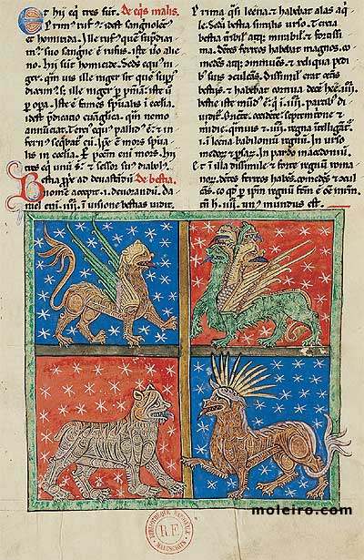
siguió con diversos episodios en los ss. XII y XIII, terminando con el debilitamiento de ambas instituciones:
*el imperio -se redujo en la práctica -a un estado alemán, y *el papado -sufrió una notable crisis: desde el año 1305 hasta el 1377 el lugar de residencia del papa se transfirió de Roma a Aviñón, en el sur de Francia.

Slide 33
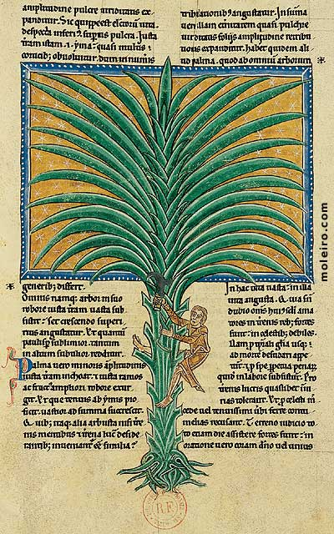
En el año 1378 inició el Gran Cisma de Occidente: una situación muy difícil, por la cual se dio al principio la aparición de dos papas y después tres (las obediencias -romana, -aviñonés y -pisana), mientras el mundo católico de la época permanecía perplejo sin saber quién era el pontífice legítimo.
La Iglesia pudo superar también esta durísima prueba y la unidad fue restaurada con el Concilio de Constanza (1415-1418).

Slide 34
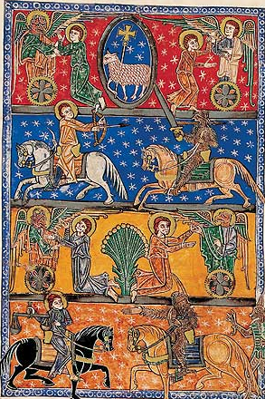
En el año 1453 los turcos otomanos, musulmanes, conquistaron Constantinopla, poniendo así término a la milenaria historia del Imperio Romano de Oriente (395-1453), y conquistaron los Balcanes, que permanecieron cuatro siglos bajo su dominio.

Slide 35
La FE cristiana
Un informativo teológico
en
P. Juan María Gallardo
HORA

Slide 36
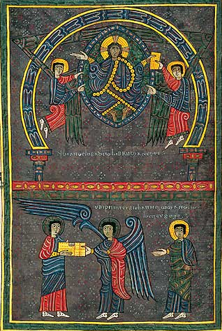
4. La Edad Moderna (Desde 1492 hasta 1789, año del inicio de la Revolución Francesa)
La Edad Moderna se abre con la llegada de Cristóbal Colón a América, evento que junto a las exploraciones en África y Asia dio comienzo a la colonización europea de otras partes del mundo.
La Iglesia aprovechó este fenómeno histórico para difundir el Evangelio en los continentes extraeuropeos:

Slide 37
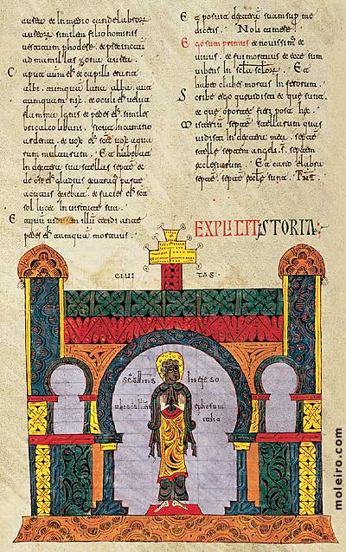
Se asiste así al surgir de las misiones en * Canadá y * Luisiana, * colonias franceses, * en la América española, * en el Brasil portugués, * en el reino del Congo, * en India, * Indochina, * China, * Japón, * Filipinas.
Para coordinar estos esfuerzos por la propagación de la fe, la Santa Sede instituyó

Slide 38
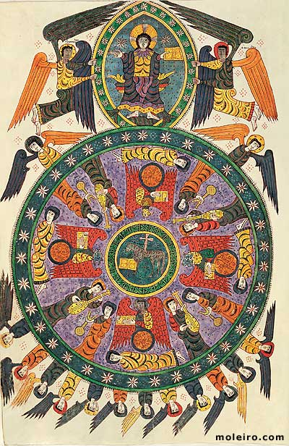
la Sacra Congregatio de Propaganda Fide, en 1622.
Mientras tanto, al mismo tiempo que el catolicismo se expandía hacia áreas geográficas donde el Evangelio no había sido predicado nunca, la Iglesia sufría una grave crisis con * la “reforma” religiosa * propugnada por * Martín Lutero, * Ulrico Zwinglio, * Juan Calvino, * fundadores de las diferentes * denominaciones del protestantismo.

Slide 39
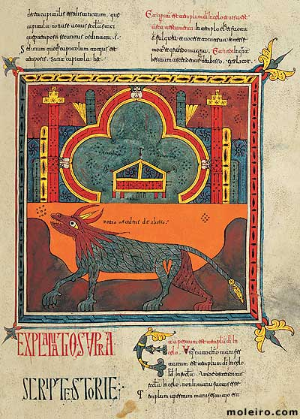
Junto con el cisma provocado por el rey de Inglaterra Enrique VIII (anglicanismo), condujo a la separación de la Iglesia de amplias regiones: * Escandinavia, * Estonia y * Letonia, buena parte de * Alemania, * Holanda, la mitad de * Suiza, * Escocia, * Inglaterra, (además de los respectivos territorios coloniales ya poseídos o conquistados con posterioridad): * Canadá,

Slide 40
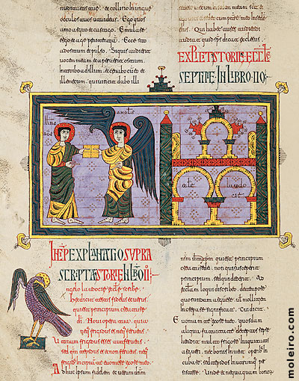
* Norteamérica, * Antillas, * Sudáfrica, * Australia, * Nueva Zelanda.
La Reforma Protestante tiene la grave responsabilidad de haber roto la milenaria unidad religiosa en el mundo cristiano-occidental.
Con la confesionalización (cuius regio, eius et religio) los súbditos estaban obligados a seguir la religión del príncipe.

Slide 41
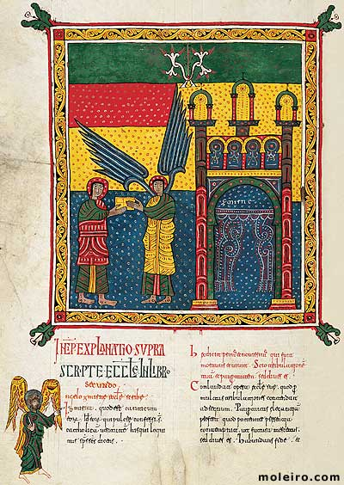
Ese enfrentamiento entre estos dos mundos condujo al fenómeno de las guerras de religión, que afectó sobre todo a * Francia, * los territorios germánicos, * Inglaterra, * Escocia e * Irlanda, y que se puede considerar terminado sólo con las Paces de Westfalia (1648) en el continente, y con la capitulación de Limerick (1692) en las Islas Británicas.

Slide 42
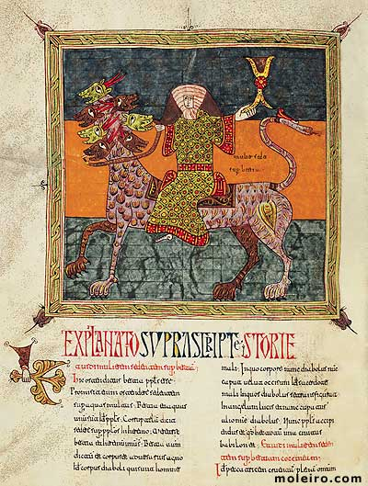
La Iglesia Católica, aunque asolada por la crisis y por la defección de tantos pueblos en unos pocos decenios, supo encontrar energías insospechadas para reaccionar y comenzar a realizar una verdadera reforma: este proceso histórico ha tomado el nombre de “Contrarreforma”, cuyo culmen es la celebración del Concilio de Trento (1545-1563).

Slide 43
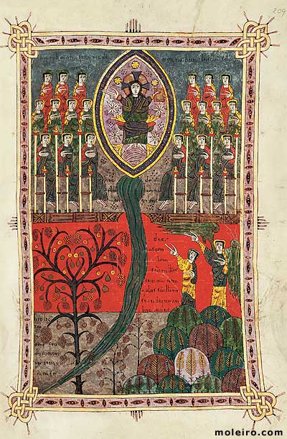
En el concilio se proclamaron con claridad algunas verdades dogmáticas puestas en duda por los protestantes: * canon de las Escrituras, * sacramentos, * justificación, * pecado original, etc., y se tomaron también decisiones disciplinares que robustecieron e hicieron más compacta a la Iglesia (por ejemplo -la institución de los seminarios y -la obligación de residencia -en la diócesis para los obispos).

Slide 44
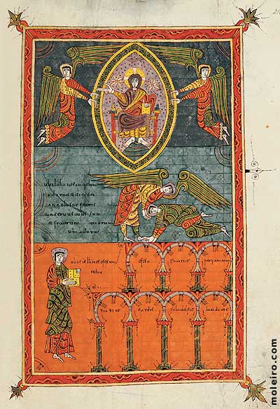
El movimiento de la contrarreforma pudo también valerse de la actividad de muchas órdenes religiosas fundadas en el s. XVI y, luego, reformadas.
Como, por ejemplo: * capuchinos, * carmelitas descalzos, * jesuitas, * teatinos, * barnabitas, * etc.

Slide 45
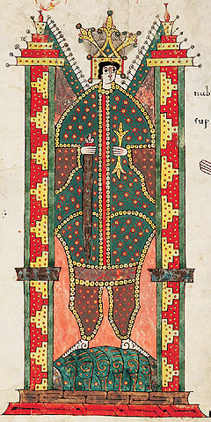
La Iglesia salió así de la crisis profundamente renovada y reforzada, y pudo compensar la pérdida de algunas regiones europeas con una difusión verdaderamente universal, gracias a la obra misionera.
En el s. XVIII la Iglesia tuvo que combatir con dos enemigos: * el regalismo y * la ilustración.
El primero va de la mano de la monarquía absoluta.

Slide 46
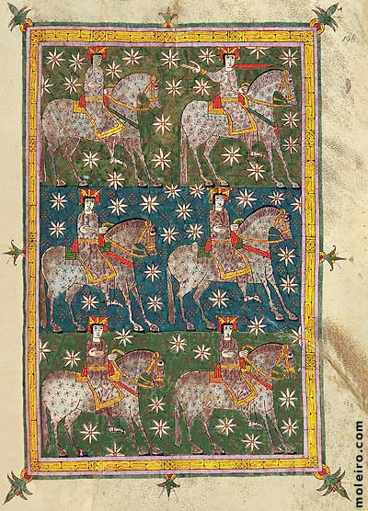
Apoyados en la organización de una moderna burocracia, los soberanos de los estados europeos lograron instaurar un sistema de poder autocrático y total, eliminando las barreras que se interponían…: instituciones de origen medieval - como el sistema feudal, -los privilegios eclesiásticos, -los derechos de las ciudades, etc.).

Slide 47
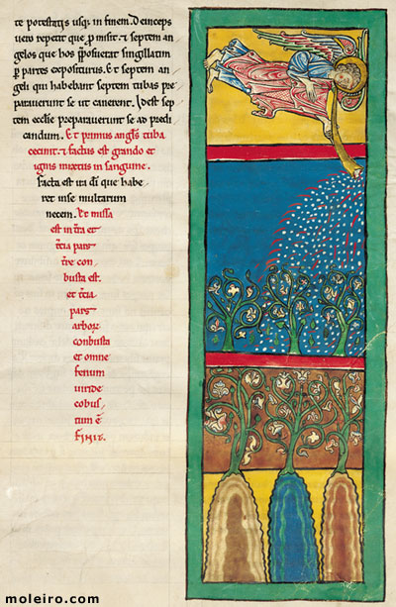
En este proceso de centralización del poder, los monarcas católicos tendieron a invadir el ámbito de la jurisdicción eclesiástica, en el intento de crear una Iglesia sometida y dócil respecto al poder del rey: es un fenómeno que asume nombres diversos dependiendo de los estados: * regalismo en Portugal y España, * galicanismo en Francia,

Slide 48
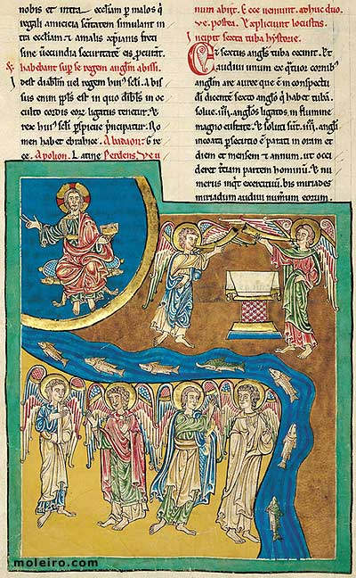
* josefismo en los territorios de los Habsburgo (Austria, Bohemia, Eslovaquia, Hungría, Eslovenia, Croacia, Lombardía, Toscana, Bélgica),
* jurisdiccionalismo en Nápoles y Parma.
Este fenómeno tuvo su punto álgido con la expulsión de los jesuitas por parte de muchos gobiernos y en la amenazadora presión sobre el papado para que suprimiese la orden (como sucedió en 1773).

Slide 49
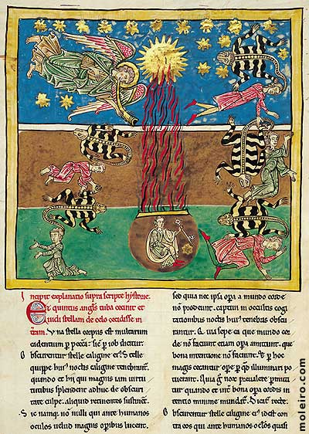
El otro enemigo con el que se encontró la Iglesia en el s. XVIII fue la ilustración,
* un movimiento, * en primer lugar filosófico,
* que tuvo gran éxito * entre las clases dirigentes:
* tiene como fondo * una corriente cultural que * exalta la razón y la naturaleza, * y al mismo tiempo realiza * una crítica indiscriminada * a la tradición.

Slide 50
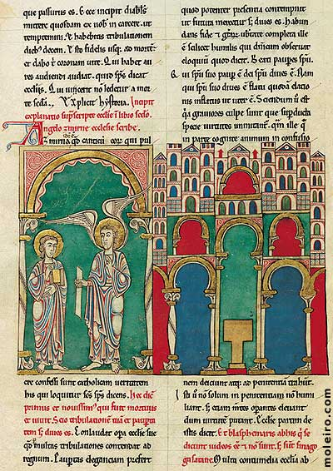
* Es un fenómeno muy complejo, * que presenta * fuertes tendencias * materialistas, * una ingenua exaltación de las ciencias, * el rechazo de la religión revelada * en nombre del * deísmo o la incredulidad, * un irreal optimismo respecto * a la bondad natural del hombre, * un excesivo antropocentrismo, * una confianza utópica * en el progreso de la humanidad, * y una difundida hostilidad * contra la Iglesia Católica.

Slide 51
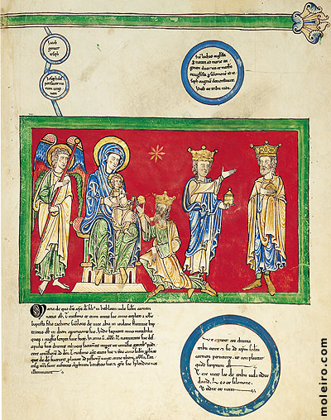
*También * una actitud de suficiencia y * desprecio hacia el pasado, y * una arraigada tendencia a realizar * reduccionismos simplistas * en la búsqueda de * modelos explicativos de la realidad.
Es el origen de muchas de las ideologías modernas, que reducen la visión de la realidad eliminando de su comprensión la revelación sobrenatural, la espiritualidad del hombre y, en definitiva, de Dios.

Slide 52
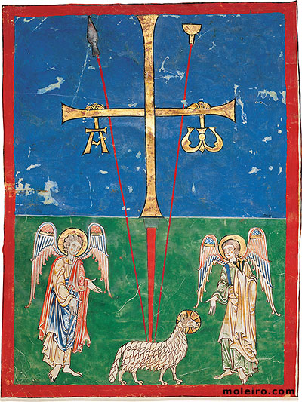
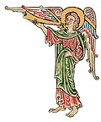
En el siglo XVIII fueron fundadas las primeras logias masónicas: de ellas, una buena parte asumió tonos y actividades claramente anticatólicas.

Slide 53
5. La Edad Contemporánea (a partir de 1789)
La Revolución Francesa, que empezó con la decisiva aportación del bajo clero, derivó rápidamente hacia actitudes de galicanismo extremo, llegando a producir el cisma de la Iglesia Constitucional, y a continuación asumiendo tonos claramente anticristianos:

Slide 54
* instauración del culto al Ente Supremo, * abolición del calendario cristiano, etc.
Hasta llegar a una cruenta persecución de la Iglesia (1791-1801).
El papa Pío VI murió en el 1799 prisionero de los revolucionarios franceses.
La subida al poder de Napoleón Bonaparte, hombre pragmático, trajo la paz religiosa con el Concordato de 1801.

Slide 55
Más adelante, sin embargo, surgieron desavenencias con Pío VII por las intrusiones continuas del gobierno francés en la vida de la Iglesia: como resultado, el papa fue hecho prisionero por Bonaparte durante aproximadamente cinco años.
Con la Restauración de las monarquías prerrevolucionarias (1815), para la Iglesia volvió un periodo de paz y tranquilidad.

Slide 56
El liberalismo, heredero de los ideales de la Revolución Francesa, poco a poco logró afirmarse políticamente, y promovió la instauración de legislaciones discriminatorias o persecutorias contra la Iglesia.
El liberalismo se unió en muchos países al nacionalismo, y más adelante, en la segunda mitad del siglo, se alió con el imperialismo y el positivismo, que contribuyeron ulteriormente a la descristianización de la sociedad.

Slide 57
Al mismo tiempo, como reacción a las injusticias sociales provocadas por las legislaciones liberalistas, nacían y se difundían una serie de ideologías dirigidas a hacerse portavoces de las aspiraciones de las clases oprimidas por el nuevo sistema económico: *el socialismo utópico, *el socialismo “científico”, *el comunismo, *el anarquismo.

Slide 58
Todas ellas unidas por proyectos -de revolución social y -una filosofía subyacente de tipo materialista.
El catolicismo en el s. XIX perdió en casi todas las naciones la protección del estado, que, es más, pasó a tener una actitud adversa; y en 1870 terminó el poder temporal de los papas, con la conquista italiana de los Estado Pontificios y la unificación de la península.

Slide 59
Al mismo tiempo, sin embargo, la Iglesia supo sacar ventajas de esta crisis para fortalecer la unión de todos los católicos entorno a la Santa Sede, y para liberarse de las intrusiones de los estados en el gobierno interno de la Iglesia, a diferencia de lo sucedido en el periodo de las monarquías confesionales de la Edad Moderna.

Slide 60
El culmen de este fenómeno fue la solemne declaración, en 1870, del dogma de la infalibilidad del papa (en el CV I, Pío IX, 1846-1878).
En este siglo, además, la vida de la Iglesia se caracterizó por * una gran expansión misionera (en África, Asia y Oceanía), * por un gran florecimiento de fundaciones de congregaciones religiosas femeninas de vida activa, y * por la organización de un vasto apostolado laical.

Slide 61
En el s. XX la Iglesia se enfrentó a numerosos desafíos: Pío X tuvo que reprimir las tendencias teológicas modernistas dentro del propio cuerpo eclesiástico.
Estas corrientes se caracterizaban, en sus manifestaciones más radicales, por un inmanentismo religioso que, aunque mantenía la formulaciones tradicionales de la fe, en realidad las vaciaba de contenido.

Slide 62
Benedicto XV se enfrentó a la tempestad de la Primera Guerra Mundial, logrando mantener una política de imparcialidad entre los contendientes, y desarrollando una actividad humanitaria a favor de los prisioneros de guerra y la población afectada por la catástrofe bélica.
Pío XI se opuso a los totalitarismos de diverso tipo, que persiguieron de un modo más o menos abierto a la Iglesia durante su pontificado:

Slide 63
El comunista
*en la Unión Soviética
el nacionalsocialista
*en Alemania,
el fascista
*en Italia,
el de inspiración masónica
*en México;
Además, Pío XI desarrolló una gran promoción del clero y del episcopado local en las tierras de misión africanas y asiáticas.

Slide 64
Su sucesor, Pío XII, * permitió a la Iglesia presentarse * ante el fenómeno de la * descolonización * como elemento autóctono, * y no extranjero.
Este papa tuvo que afrontar la terrible prueba de la Segunda Guerra Mundial, durante la cual actuó de diversos modos para salvar de la persecución nacionalsocialista a cuantos hebreos fuera posible.
Se calcula que la Iglesia Católica salvó aproximadamente 800.000.

Slide 65
Con un proceder realista, no consideró oportuno lanzar una pública denuncia, puesto que ésta habría empeorado la grave situación de los católicos también perseguidos en varios de los territorios ocupados por los alemanes, y habría anulado su posibilidad de intervenir en favor de los hebreos.
Muchas altas personalidades del mundo israelita reconocieron públicamente, tras la guerra, los grandes méritos de este papa con respecto a su pueblo.

Slide 66
Juan XXIII convocó el Concilio Vaticano II (1962-1965), que fue concluido por Pablo VI, y que abrió una época pastoral diversa en la Iglesia, * subrayando * la llamada universal a la santidad, * la importancia del ecumenismo, * los aspectos positivos * de la modernidad, * la ampliación del diálogo * con otras religiones y * con la cultura.

Slide 67
En los años sucesivos al concilio, la Iglesia sufrió una profunda crisis interna de carácter doctrinal y disciplinar, que logró superar, en buena medida, durante el largo pontificado de Juan Pablo II (1978-2005), papa de extraordinaria personalidad, que hizo alcanzar a la Santa Sede unos niveles de popularidad y prestigio antes desconocidos, dentro y fuera de la Iglesia Católica.

Slide 68
Bibliografía básica
J. Orlandis, Historia del cristianismo, Rialp, Madrid 1983.
A. Torresani, Breve storia della Chiesa, Ares, Milano 1989.
---------------------------x---------------------------
Presentación de estudio
para que los asistentes puedan estudiar
los contenidos de la clase y para que, quien quiera utilizarla, pueda modificarla
según su propio estilo
P. JMG

Slide 69
www.institutodeteologia.org
www.oracionesydevociones.info
www.encuentra.com
juanmariagallardo@gmail.com
secretariaifti@gmail.com

